Slide 1

CoworkBooking Data Platform
Платформа данных для системы бронирования рабочих мест
Учебный проект • защита • ФИО студента: Закиров Нурислам Дамирович

Slide 2
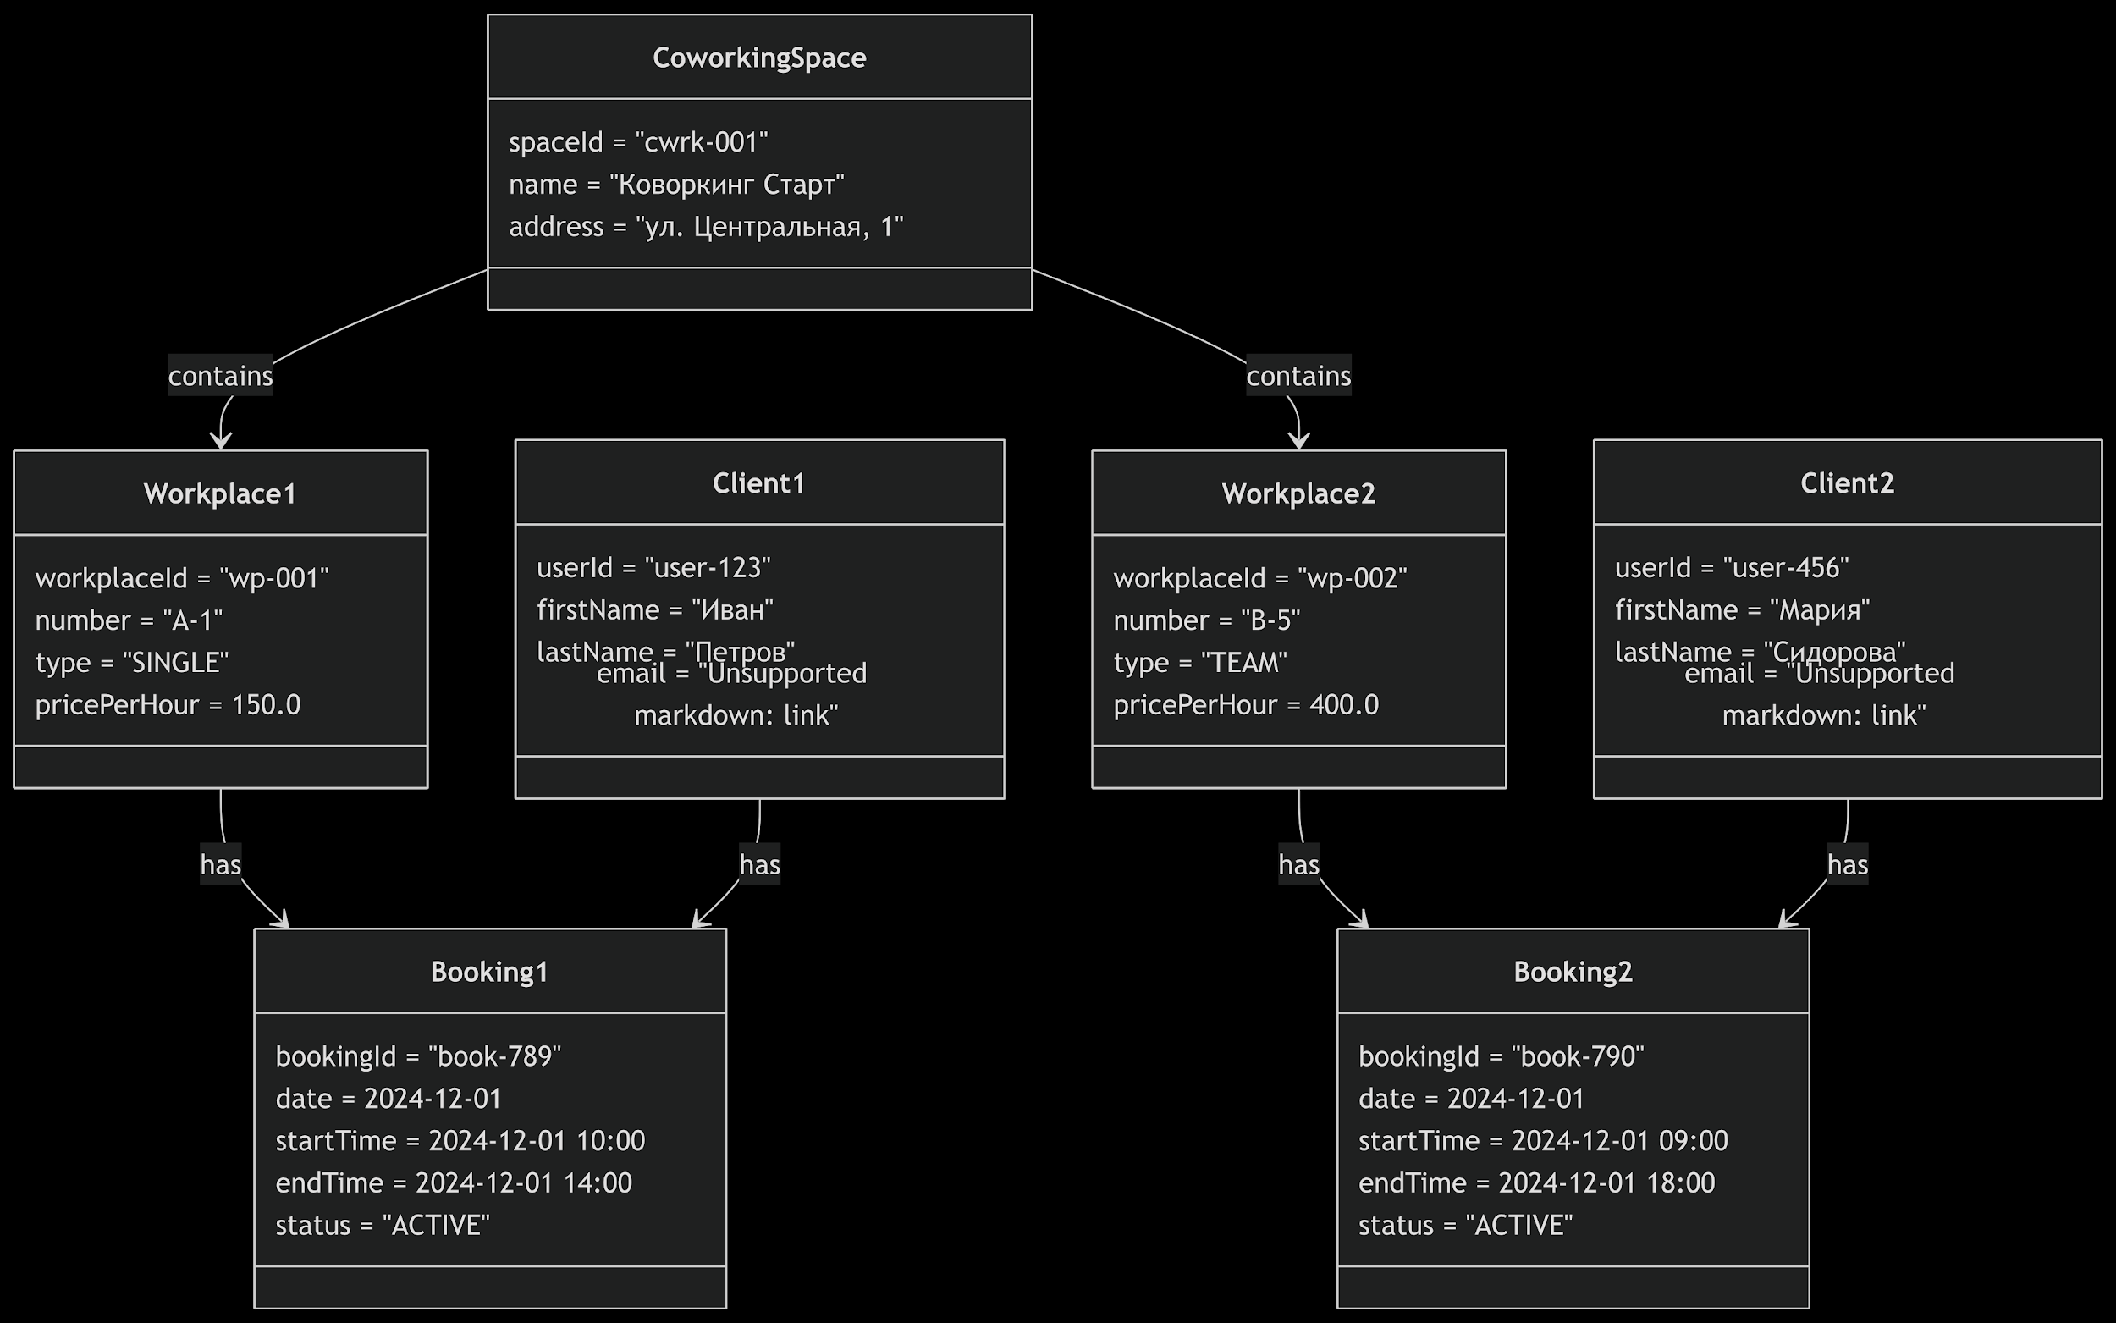
Связь с предыдущим проектом
От информационной системы бронирования к платформе данных
Исходная область
CoworkBooking — веб-система, где клиент выбирает рабочее место, проверяет доступность и создаёт бронирование.
CoworkingSpace
Workplace
пространство коворкинга
рабочее место
Client
Booking
клиент системы
факт бронирования
Новая работа строит вокруг этих сущностей полноценный контур сбора, проверки, хранения и аналитики данных.
CoworkBooking Data Platform

Slide 3
Задача проекта
Что нужно решить поверх операционной системы CoworkBooking
Проблема
Решение
Операционные данные
локальная Data Platform на Docker
бронирования, клиенты, рабочие места, статусы
batch + streaming обработка
Нужна аналитика
Lakehouse: Bronze / Silver / Gold
выручка, загрузка, сегменты, real-time метрики
Feature Store и semantic layer
Нужны гарантии
качество данных, наблюдаемость, повторяемый запуск
dashboard, мониторинг и CI/CD
CoworkBooking Data Platform

Slide 4
Домены Data Mesh
Данные разделены по бизнес-смыслу и опубликованы как Data Products
booking_operations
space_operations
customer_engagement
Бронирования, выручка, статусы
Data product:
Booking Revenue Product
Помещения, рабочие места, загрузка зон
Data product:
Space Occupancy Product
Клиенты, активность, сегменты
Data product:
Client Features Product
Data Product контракт
schema + owner + SLA + quality metrics + access interface
CoworkBooking Data Platform

Slide 5
Общая архитектура
Batch и streaming контуры сходятся в аналитические витрины и dashboard
Источники
Оркестрация
Качество
Data Lake
Lakehouse
CSV exports
API simulation
Event simulator
Airflow / Prefect
DAG + retries
Great Expectations
DQ reports
MinIO / S3
Bronze • Silver • Gold
Spark + Iceberg/Delta
Parquet tables
Feature Store
ClickHouse
Cube.js
UI + Grafana
Feast features
analytics tables
semantic layer
embedded analytics
Kafka
Flink / ksqlDB
ClickHouse
Grafana
workplace events
window aggregation
5-minute metrics
real-time dashboard
CoworkBooking Data Platform

Slide 6
Infrastructure as Code
Terraform сохраняет cloud-ready blueprint, даже если защита проходит локально
Object Storage
Kafka cluster
VM / server
S3-compatible bucket для Data Lake
управляемый брокер событий
узел для сервисов и Docker Compose
Локальный режим для защиты
Docker Compose поднимает MinIO, Kafka, Zookeeper и ClickHouse без облачной оплаты и сложной настройки.
Смысл IaC: инфраструктура описана кодом, поэтому проект можно перенести из локального стенда в облако без переписывания архитектуры.
CoworkBooking Data Platform

Slide 7
ETL / ELT и качество данных
Pipeline не просто переносит данные, а проверяет их и оставляет след выполнения
CSV / API
extract
validate
write Parquet
lineage
alert
simulation
load raw data
Great Expectations
Bronze / Silver
metadata
on failure
Проверки качества
Observability
нет дубликатов ключей
retry при сбоях
обязательные поля заполнены
логирование pipeline
значения в допустимых диапазонах
Telegram / Slack alert
даты и длительность корректные
lineage metadata
CoworkBooking Data Platform

Slide 8
Lakehouse
Данные проходят слои от сырого состояния до витрин для аналитики и ML
Bronze
Silver
Gold
сырые данные без потерь
CSV/API/events as-is
очищенные и нормализованные
дедупликация, типы, даты
агрегаты и витрины
revenue, occupancy, features
Gold-таблицы
booking_revenue • space_occupancy_5m • client_features • utilization_metrics
Технологии: Spark / PySpark SQL, Iceberg или Delta Lake, Parquet, S3 / MinIO.
CoworkBooking Data Platform

Slide 9
Feature Store
Feast превращает Gold-данные в единые признаки для аналитики и ML
Примеры признаков
Назначение
total_bookings
avg_booking_duration
cancellation_rate
preferred_room_type
average_revenue
recent_activity_score
• хранение признаков клиентов
• единое описание entity и FeatureView
• одинаковые признаки для обучения и inference
• повторяемость ML-экспериментов
Feature Store отделяет бизнес-логику признаков от конкретного dashboard или модели.
CoworkBooking Data Platform

Slide 10
Streaming pipeline
Поток событий показывает состояние коворкинга почти в реальном времени
Event simulator
Kafka topic
Flink / ksqlDB
ClickHouse
Grafana
check_in
check_out
booking_created
coworkbooking.
workplace_events
5-minute window
aggregation
space_occupancy_5m
real-time
dashboard
События
Метрики
клиент вошел в зону • клиент забронировал место • отмена бронирования • место занято / свободно
людей в корпусе за 5 минут • загрузка рабочих мест • активность по зонам
Потоковый контур дополняет batch-аналитику и показывает операционные изменения сразу, а не после дневной выгрузки.
CoworkBooking Data Platform

Slide 11
Semantic Layer и Embedded Analytics
Cube.js скрывает SQL и даёт интерфейсу понятные бизнес-метрики
Метрики
Измерения
Интерфейс
BookingCount
Revenue
AvgBookingDuration
RoomUtilization
ActiveClients
дата
филиал / коворкинг
зона
тип рабочего места
сегмент клиента
React / Streamlit UI
Drill-down:
филиал → зона → место → бронирование
Пользователь видит не таблицы и SQL, а готовую аналитику для принятия решений.
CoworkBooking Data Platform

Slide 12
CI/CD, запуск и защита
Финальный сценарий показывает полный жизненный цикл платформы
pytest
Great Expectations
Docker build
deploy
monitoring
unit tests
data quality
images
test stand
alerts
План демонстрации
1. структура проекта
5. Kafka events
2. Docker Compose
6. ClickHouse / Grafana
3. локальный demo script
7. Cube.js / React UI
4. ingestion и DQ reports
8. документация и ADR
Вывод
Проект демонстрирует полный data lifecycle: источники → качество → Lakehouse → Feature Store → real-time аналитика → semantic layer → dashboard → CI/CD.
CoworkBooking Data Platform

